Slide 1
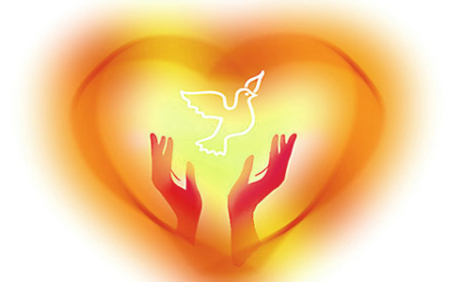
Доброта спасёт мир!!!

Slide 2
Здравствуйте!

Slide 4
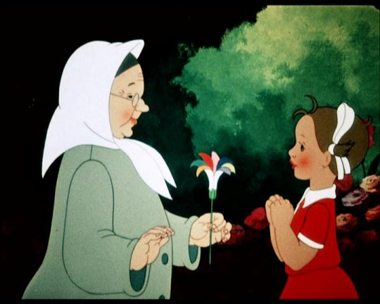

Slide 5
Лети, лети лепесток, через запад на восток, через север, через юг, возвращайся, сделав круг.Облетев вокруг земли, быть по – моему вели.

Slide 6
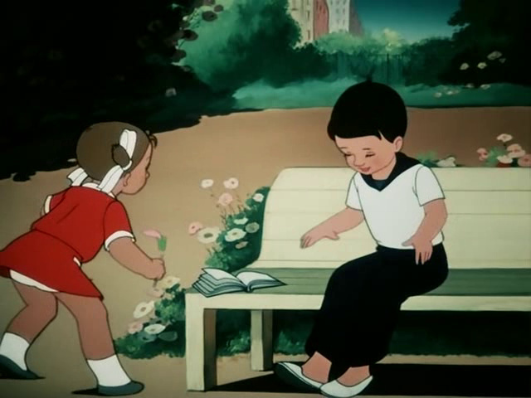

Slide 8
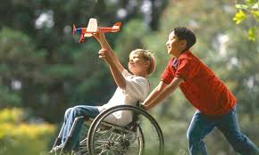

Slide 9
Ежегодно 3 декабря принято привлекать внимание к проблемам инвалидов, к защите их достоинства, прав и благополучия. Так постановила в 1992 году Организация Объединенных Наций.

Slide 11
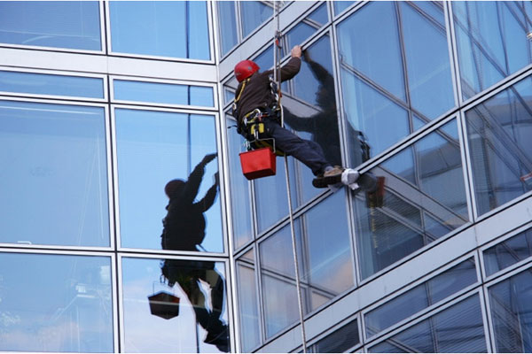

Slide 12
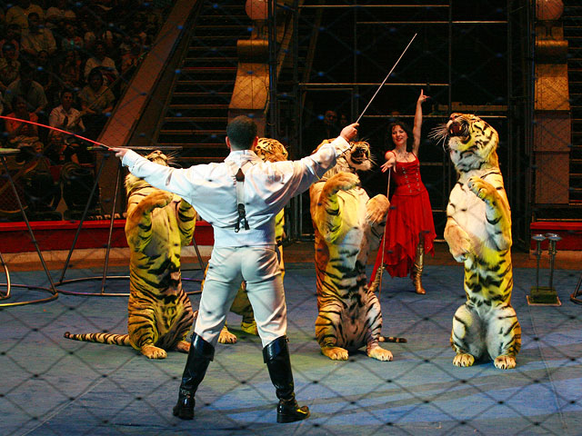

Slide 13
Электричество

Slide 16
Ураганы.

Slide 17
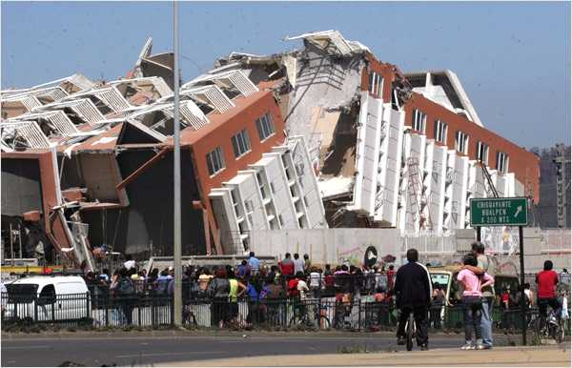
Авиакатастрофы. Землетрясения.

Slide 18
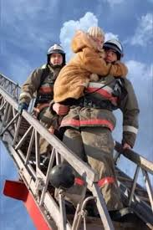
Пожары. Войны.

Slide 19
Азбука Брайля - выпуклое шеститочие: точками обозначаются буквы, цифры, и нотные знаки, чтобы эти люди тоже могли читать, обучаться, общаться

Slide 20
Диана Гурцкая.

Slide 21
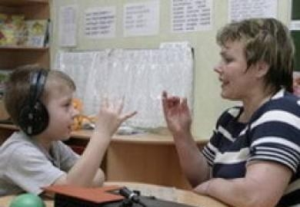
Неслышащие люди общаются жестами, это - жестовая речь. Поэтому таким людям необходимо видеть руки и лицо собеседника.

Slide 22
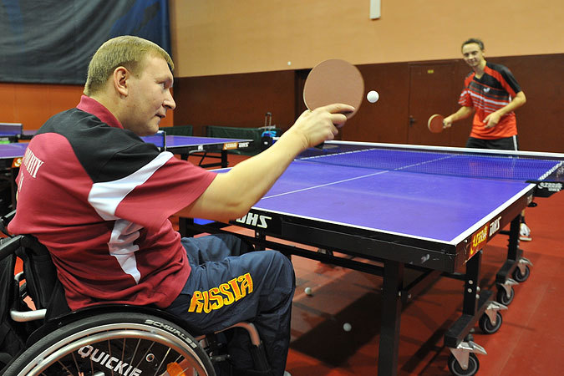
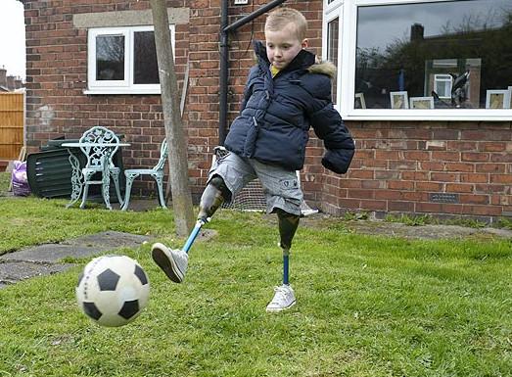

Slide 23
Надо всегда -

